Slide 1
Alternativas de Financiamento Empresarial: Social Impact Bonds e Equity Crowdfunding
CARLOS PORTUGAL GOUVÊA I UNIVERSIDADE DE SÃO PAULO

Slide 2
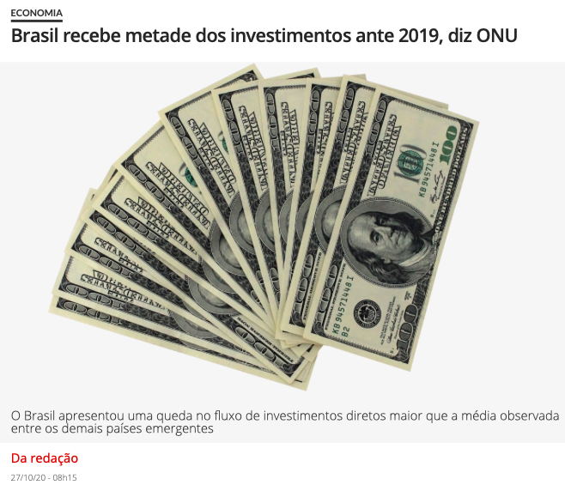
02
1. QUEDA DOS INVESTIMENTOS ESTRANGEIROS NO BRASIL
OM =
AM = 1
2 ≥ 1
COM PODER DE BARGANHA IGUAL
LN = (OM + AM) / 2
2 + / 2 = 1,5

Slide 3
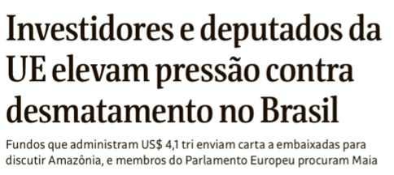
03
2. INVESTIMENTO SUSTENTÁVEL
OM =
AM = 1
2 ≥ 1
COM PODER DE BARGANHA IGUAL
LN = (OM + AM) / 2
2 + / 2 = 1,5

Slide 4
04
3. ESG (ENVIRONMENTAL, SOCIAL AND GOVERNANCE)
Designa boas práticas de governança em sustentabilidade e responsabilidade social;
Termos surgiu no relatório da ONU “Who Cares Wins”, da ONU, em 2005;
Tratava-se de objetivos a serem atingidos pela indústria financeira nos próximos anos;
Concepção institucionalista das companhias e importância crescente dos stakeholders (partes interessadas de um negócio, que são impactadas pelas ações da companhia, como acionistas, clientes, fornecedores);
Business Roundtable em agosto de 2019: responsabilidade social das empresas;
Importante critério para investimentos.
OM =
AM = 1
2 ≥ 1
COM PODER DE BARGANHA IGUAL
LN = (OM + AM) / 2
2 + / 2 = 1,5

Slide 5
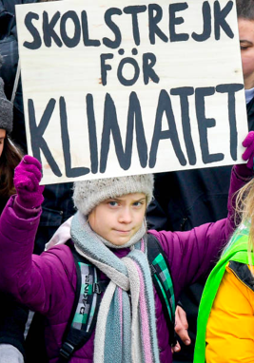
05
3. ESG (ENVIRONMENTAL, SOCIAL AND GOVERNANCE)
QUESTÕES AMBIENTAIS
Mudança climática, escassez aquática
Poluição ambiental local e gestão de resíduos
Responsabilidade ambiental por produtos
QUESTÕES SOCIAIS
Saúde e segurança no local de trabalho
Questões trabalhistas e de direitos humanos
Relações com o governo e a comunidade
QUESTÕES DE GOVERNANÇA
Estrutura e responsabilidade do conselho
Remuneração executiva
Gestão de questões de corrupção e suborno
OM =
AM = 1
2 ≥ 1
COM PODER DE BARGANHA IGUAL
LN = (OM + AM) / 2
2 + / 2 = 1,5

Slide 6
06
4. SOCIAL IMPACT BONDS (CONTRATOS DE IMPACTO SOCIAL)
SOCIAL IMPACT BONDS (SIB)
Trata-se de contratos de resultado com critérios de desempenho que alavancam o investimento social privado para cobrir as despesas iniciais associadas aos serviços de bem-estar social;
O particular só receberá seu pagamento pelo serviço prestado caso atinja os resultados sociais estipulados;
Parcerias público-privadas para financiar serviços mais eficazes.
OM =
AM = 1
2 ≥ 1
COM PODER DE BARGANHA IGUAL
LN = (OM + AM) / 2
2 + / 2 = 1,5

Slide 7
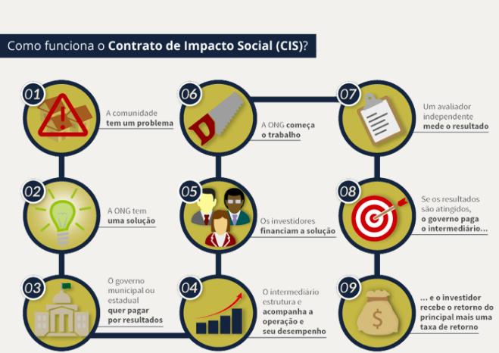
07
4. SOCIAL IMPACT BONDS (CONTRATOS DE IMPACTO SOCIAL)
OM =
AM = 1
2 ≥ 1
COM PODER DE BARGANHA IGUAL
LN = (OM + AM) / 2
2 + / 2 = 1,5

Slide 8
08
5. EQUITY CROWDFUNDING (CROWDFUNDING DE INVESTIMENTO)
EQUITY CROWDFUNDING
Trata-se de modalidade de investimento coletivo, praticada mundialmente, que se operacionaliza por meio de plataformas eletrônicas online, por meio da qual empresas buscam capital para investir em suas atividades econômicas;
Em troca de financiamento, os investidores recebem participação societária ou títulos ou título de dívida conversível em participação societária na empresa interessada em captar dinheiro;
Forma de atingir um conjunto amplo de investidores;
Geralmente utilizado por startups;

Slide 9
09
6. REGULAMENTAÇÃO DO CROWDFUNDING DE INVESTIMENTO
Instrução CVM nº 588/2017
Definição de Sociedade Empresária de Pequeno Porte (receita bruta anual de até R$ 10.000.000,00);
Definição e Regulamentação do Funcionamento das Plataformas Eletrônicas de Investimento Participativo;
Requisitos para Dispensa de Registro da Oferta de Crowdfunding;
Limites de Investimento;
Dispensa de Verificação de Suitability;
Prazo de Adaptação.

Slide 10
10
6. REGULAMENTAÇÃO DO CROWDFUNDING DE INVESTIMENTO
Instrução CVM nº 400/03
Art. 5º Sem prejuízo de outras hipóteses que serão apreciadas especificamente pela CVM, será automaticamente dispensada de registro, sem a necessidade de formulação do pedido previsto no art. 4o, a oferta pública de distribuição:
III - de valores mobiliários de emissão de empresas de pequeno porte e de microempresas, assim definidas em lei.
Dispensas de registro de oferta de distribuição eram disponibilizadas caso a caso
Instrução CVM nº 588/17
aumenta proteção aos investidores;
confere maior segurança jurídica aos agentes de mercado envolvidos na captação pública por meio do Crowdfunding de Investimento; e
regulamentou a dispensa de registro para a captação pública por meio da distribuição de valores mobiliários por Sociedades Empresárias de Pequeno Porte por meio de Plataforma Eletrônica de Investimento Participativo.

Slide 11
7. CROWDFUNDING CREATIVE IDEAS: THE DYNAMICS OF PROJECT BACKERS
11
“Em geral, projetos com grandes objetivos têm menos probabilidade de serem financiados (Mollick, 2014). Nossos resultados enfatizam a importância de estabelecer metas apropriadas para o projeto - os patrocinadores em potencial tomam suas decisões com base em quanto da meta do projeto já foi financiado por outros.
Diante desses resultados, os empreendedores podem ser tentados a definir artificialmente metas baixas para garantir que seu projeto atinja sua meta, ao mesmo tempo em que espera que seu projeto ultrapasse sua meta inferior.
Essa estratégia, no entanto, pode sair pela culatra, já que patrocinadores em potencial também têm muito menos probabilidade de contribuir para um projeto quando ele atinge seu objetivo. Se o criador do projeto realmente requer mais financiamento do que seu objetivo para tornar sua ideia realidade, eles podem acabar com fundos insuficientes.
Embora a importância de definir metas seja geralmente observada nos vários tipos de comunidades de crowdfunding, pesquisas adicionais são necessárias para testar se o comportamento do gradiente de metas se generaliza entre as plataformas.” (V. Kuppuswamy and B.L. Bayus).
OM =
AM = 1
2 ≥ 1
COM PODER DE BARGANHA IGUAL
LN = (OM + AM) / 2
2 + / 2 = 1,5

